Slide 1
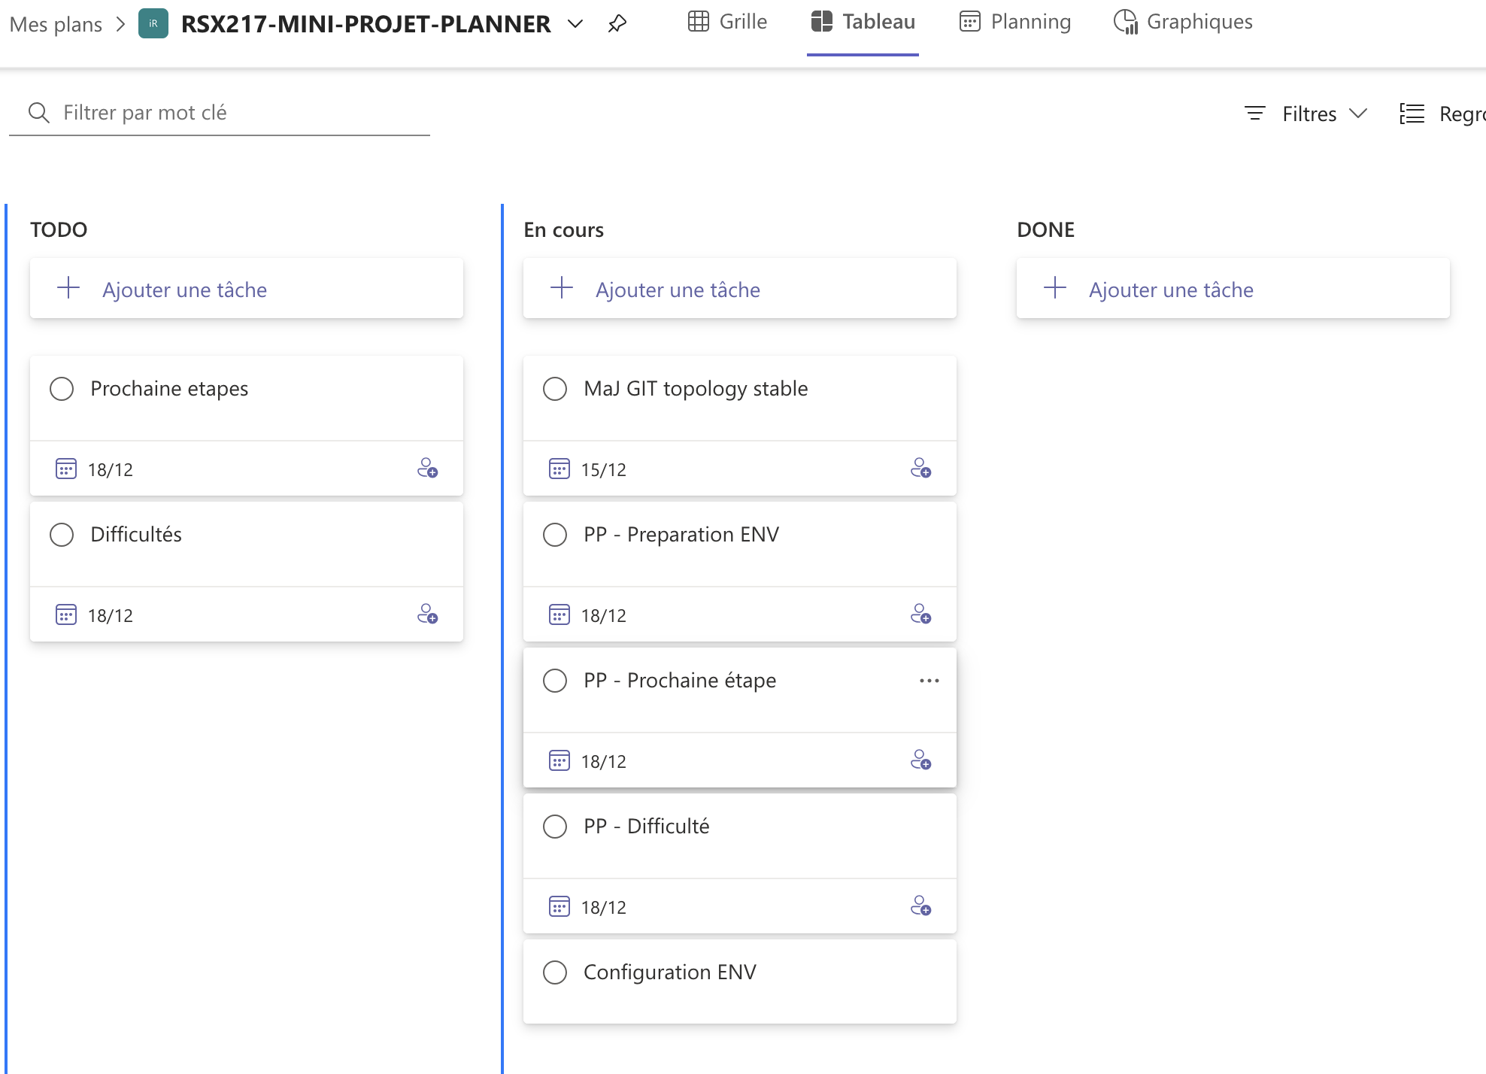
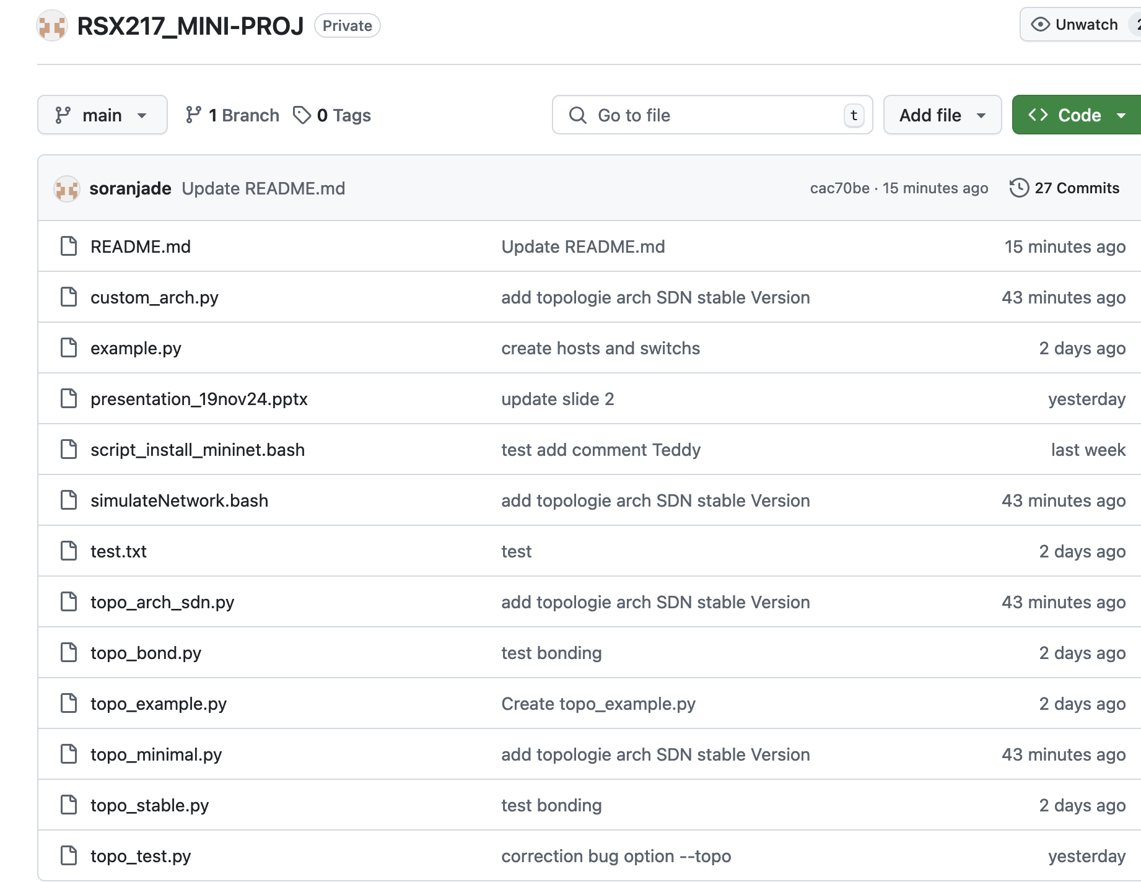
Préparation de l’environnement
Organisation : avec Teams
Utilisation de Planner (à faire , en cours, fait)
Création équipe Teams
Visio Teams régulières enregistrées
Echanges par chat Teams asynchrones
Outils
VM CNAM guacamole
Update python: 3.8.10
Update mininet: dernière version 2.3.1b4
Création projet privé github
Jouve G., Martin A., Maire O., Carlucci T.

Slide 2
Difficultés
Difficultés organisationnelles (4 personnes) :
Difficultés techniques :
Coordination entre les membres
Configuration de l’environnement
Définir des rôles et responsabilités clairs pour chaque membre
Mise en place des outils au sein de la VM Guacamole : erreurs possibles dans les accès ou les mises à jour (Python, Mininet).
Répartition des tâches
Utilisation d'un script afin d'avoir la même config
Connaître les forces de chacun de façon à les distribuer efficacement dans les tâches du projet afin d’en tirer le meilleur parti.
Utilisation de GitHub, manque d’expérience avec Git pour certains membres.
Gestion du temps et des échéances
Démonstration guidée de l’outil via partage d’écran sur Teams
Établir un calendrier de réunions régulières pour faire le point (RDV sur teams, Chaque membre a des contraintes personnelles et professionnelles différentes, ce qui complique la coordination et la planification.
Découverte de l’outil Mininet pour l ’ensemble des membres
Réalisation du tuto Mininet figurant à l’adresse: http://mininet.org/walkthrough/
Établir une Topologie adaptée au cahier des charges
Usage de Python
Jouve G., Martin A., Maire O., Carlucci T.
Notes:
En étant 4 sur un miniprojet, la difficulté organisationnel de chacun est une diffuculté
Adapter le sujet du tp pour une taille de 4 personnes
Connaitre les forces et faiblesses de chacun et en tirer la quintessence

Slide 3
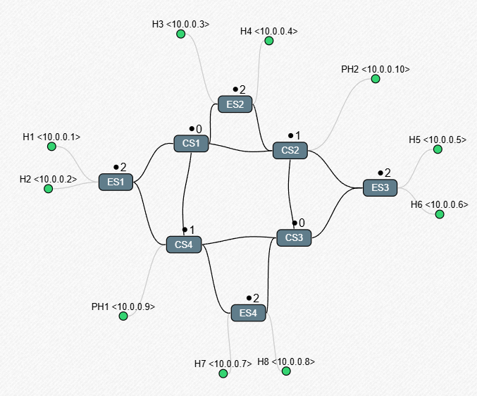
Topologie et Prochaines étapes
Politique de réacheminement dynamique du trafic
Collecte de statistiques
Utilisation d’ OpenFlow pour obtenir les stats nécessaires, basée sur l’utilisation des liens.
Implémentation des règles dynamiques
Obtenir une politique qui détecte les liens surchargés.
Pouvoir rediriger le trafic via des chemins moins sollicités.
Analyse des performances
Latence (entre hôtes)
Utilisation de la commande ping pour l’évaluer
Débit (entre hôtes)
Utilisation d’iperf pour la mesurer.
Continuité de service (HA - High Availability)
Simulez la défaillance d’un lien ou d’un commutateur
Jouve G., Martin A., Maire O., Carlucci T.
Notes:
Visio
Explication sur le traffic engeneerfezgfz
Explication sur la continuité de service (HA)
Mise en place de la topo avec un script python
Analyse des résultats

